Slide 1

Présentation de l’outil de gestion de projet
20 décembre 2023
Capirchio eddy

Slide 2

Outil de gestion de projet
POURQUOI TRELLO
Très utilisé par les professionnels
Rapide à mettre en place
Environnement graphique simple
Possibilité de configurer ses cartes
Possibilité d’y incorporer des checklist
Possibilité d’assigné des étiquettes
Lien Trello : https://trello.com/b/SzsZI6PX/menu-maker-by-qwanta

Slide 3
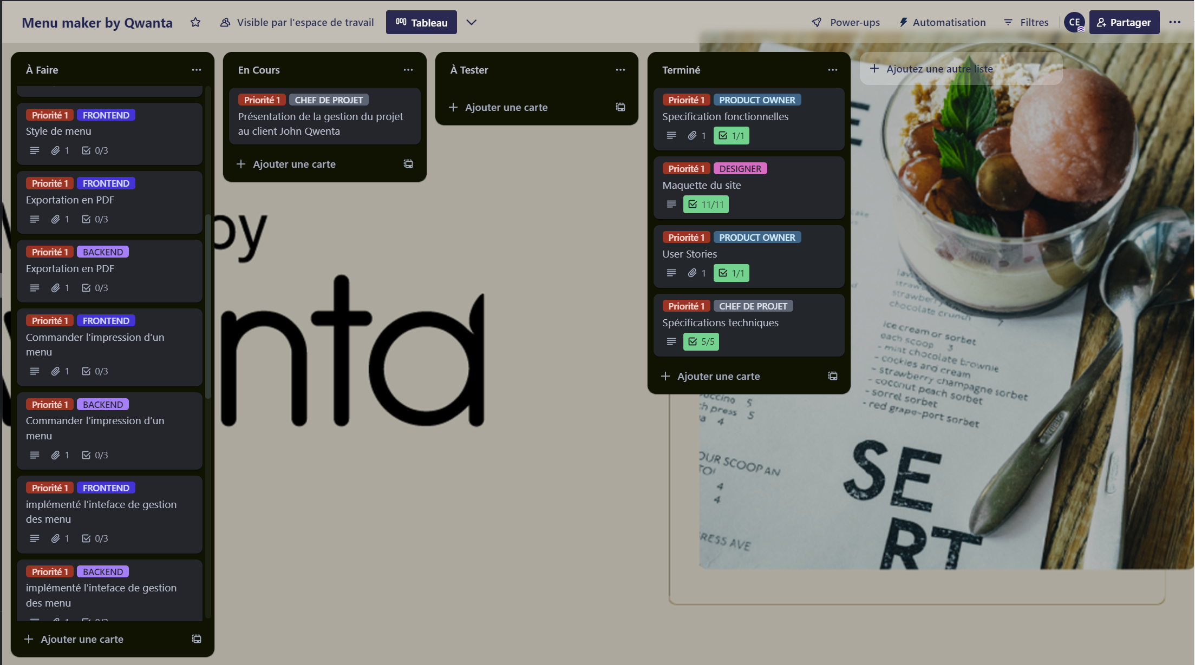
Aperçu de mon kanban

Slide 4
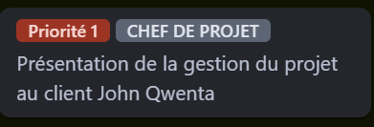
Organisatio,n du kanban
À FAIRE
EN COURS
À TESTER
TERMINÉ
LES LISTES DE TACHES SON ORGANISER DE FAÇON SIMPLE
LES TACHES SON ORGANISER PAR ORDRE DE PRIORITÉ DANS DES CARTES

Slide 5
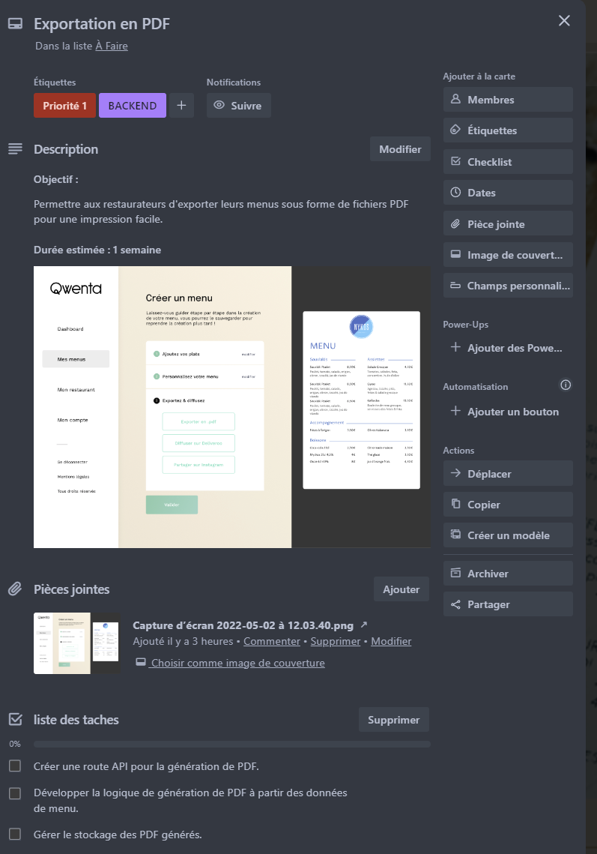

DISPOSITION DES CARTES
TITRE DE LA CARTE
ETIQUETTES (pour la priorité et pour le poste désigner)
UNE DESCRIPTION (contenant l’objectif, la durée estimé et une image si disponible)
LA LISTE DES TACHES ,(si nécessaire)

Slide 6

Merci

